Slide 1
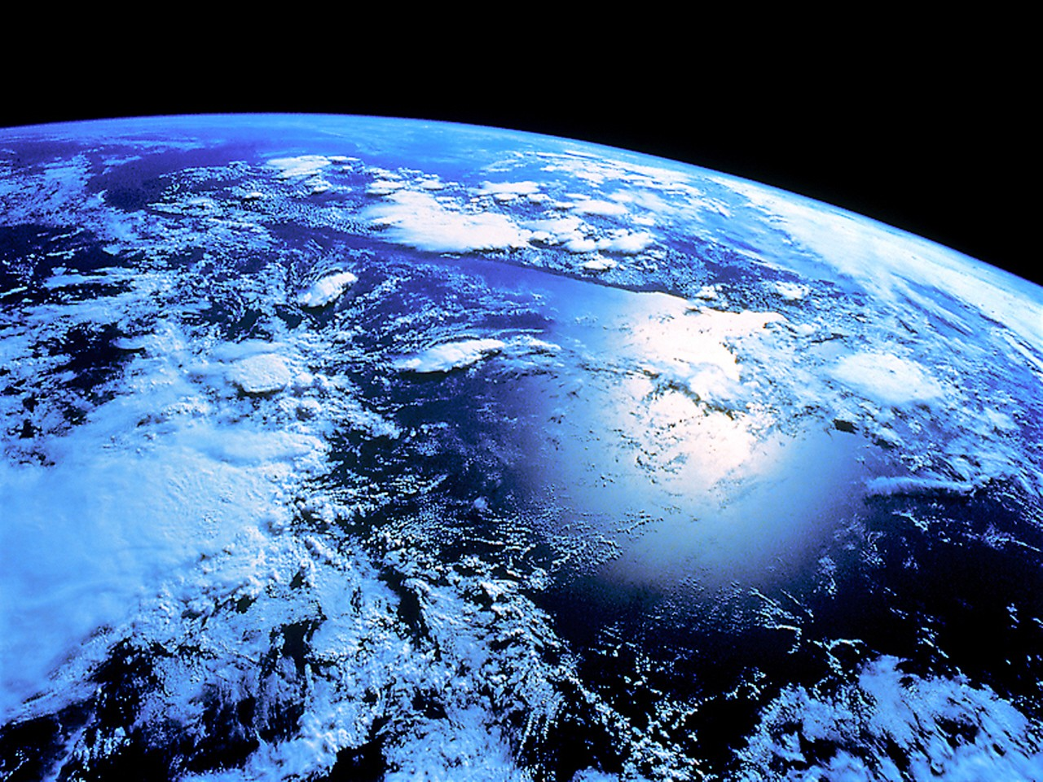
Проблемы мирового океана

Slide 2
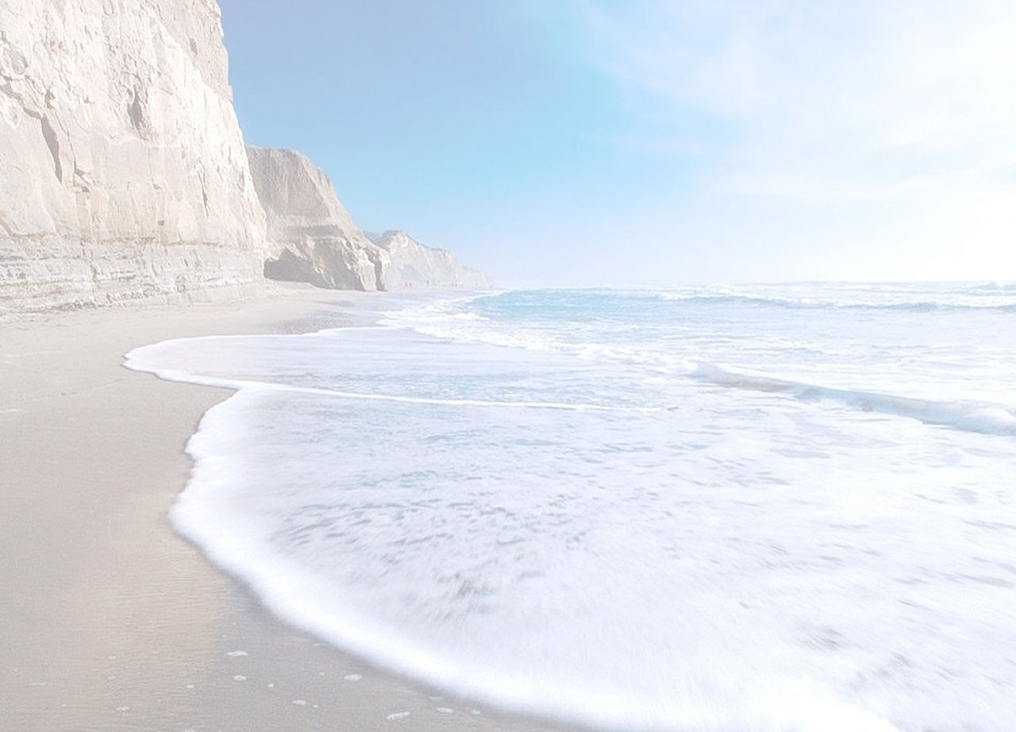
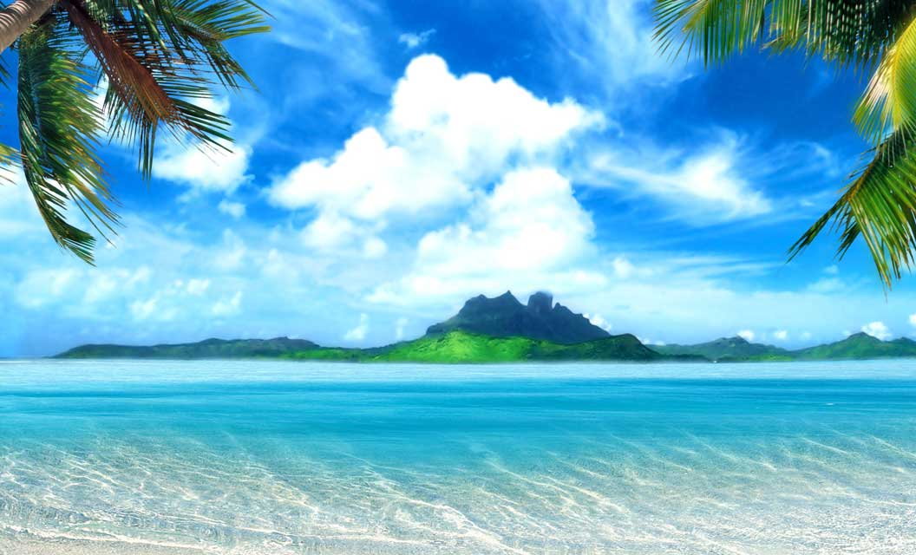
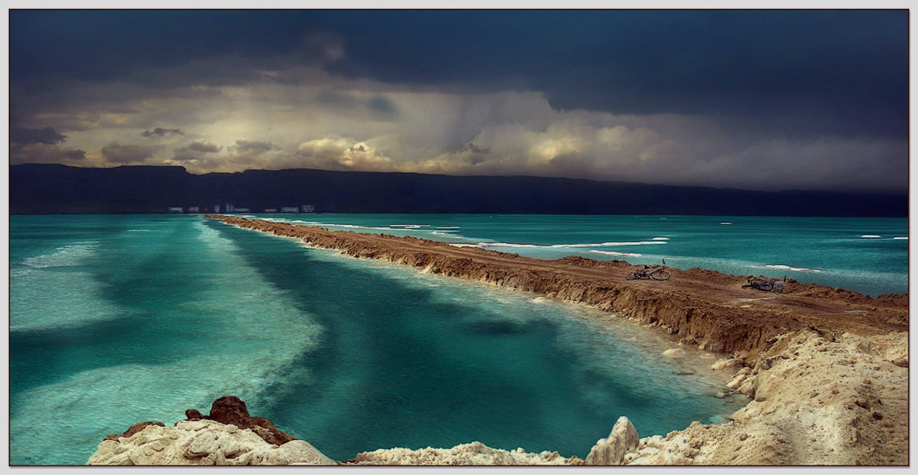
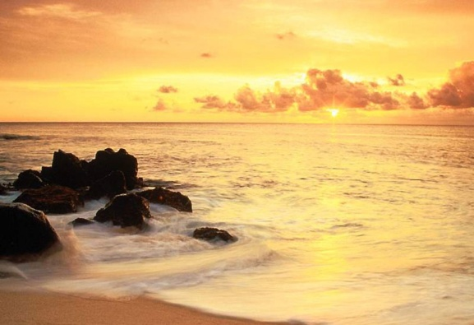
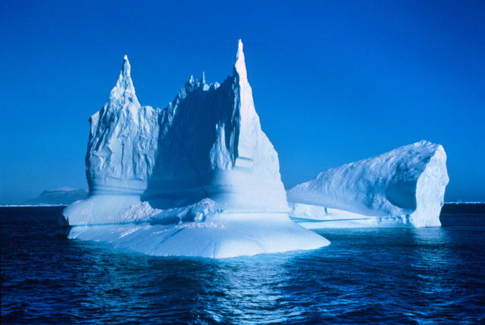
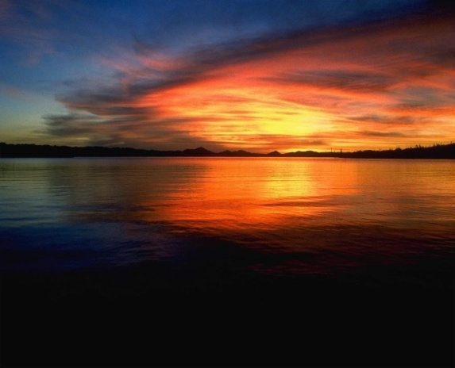
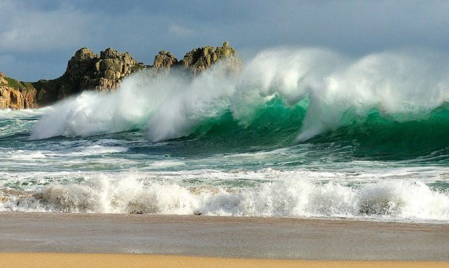
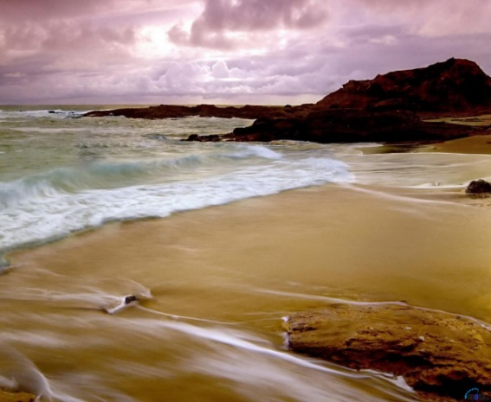
Мировой океан
¾ поверхности планеты покрыто сплошной пеленой воды – океанами и морями – и лишь немногим более ¼ остается на долю суши.
Площадь мирового океана составляет 361 млн. км².
Средняя глубина Мирового океана - около 4 тыс. м (это всего только 0,0007 радиуса земного шара. )
Мировой океан делится на пять основных частей:
- Тихий океан
- Атлантический океан
- Индийский океан
- Южный океан
- Северный Ледовитый океан.
Океаны в свою очередь делятся на части. В них выделяют
- моря
- заливы
- проливы

Slide 3
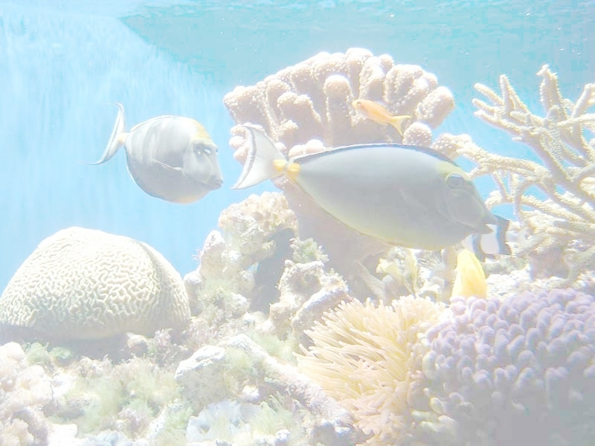
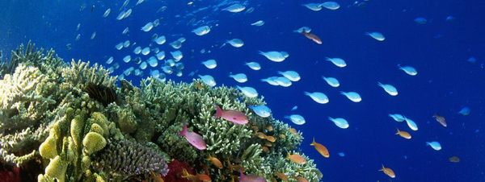
Мировой Океан
На дне Мирового океана происходит накопление и преобразование огромной массы минеральных и органических веществ, поэтому геологические и геохимические процессы, протекающие в океанах и морях, оказывают очень сильное влияние на всю земную кору.
Именно Океан стал колыбелью жизни на Земле; сейчас в нём обитает около четырёх пятых всех живых существ планеты
Геохимические процессы - процессы миграции химических элементов сфер Земли.

Slide 4
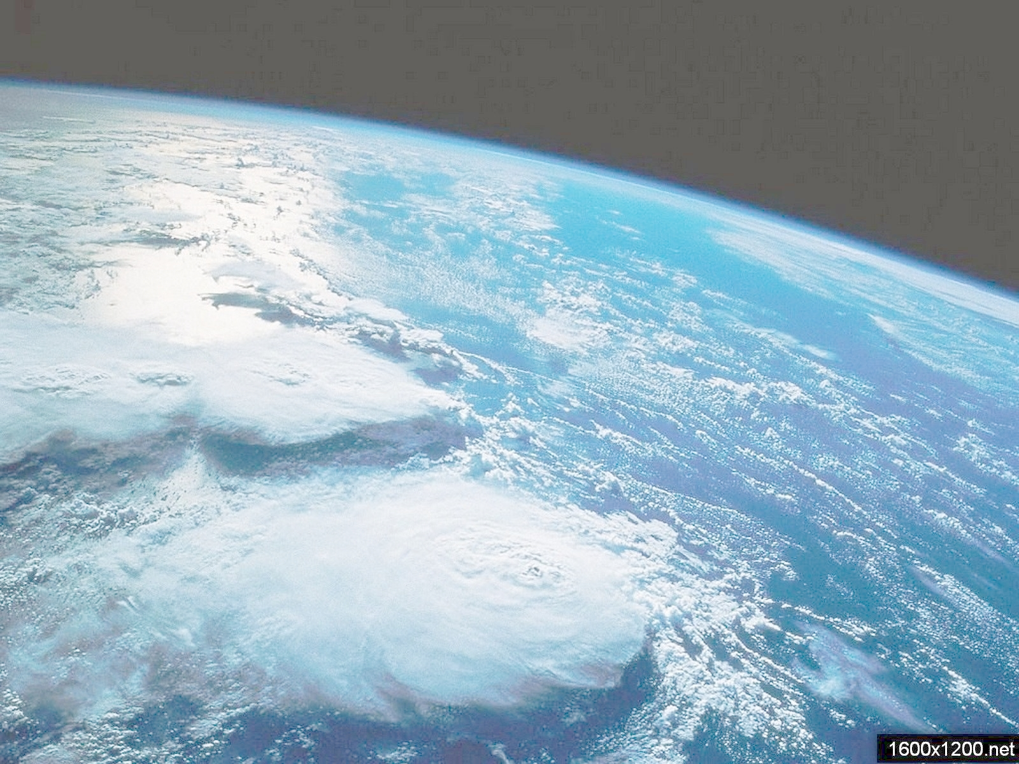
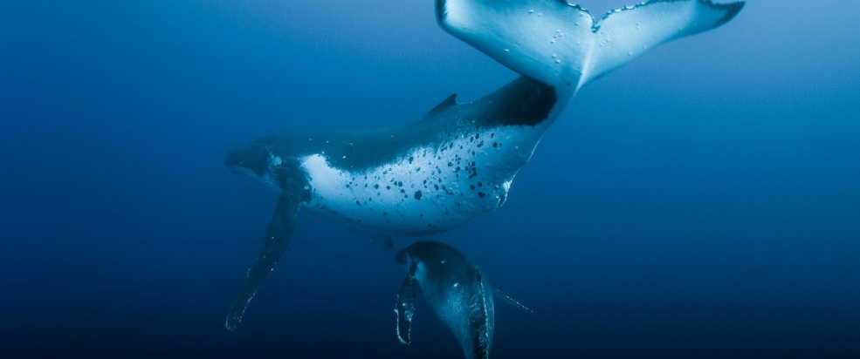
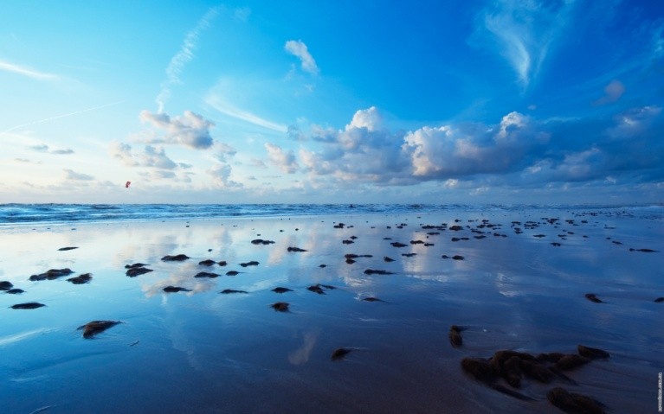
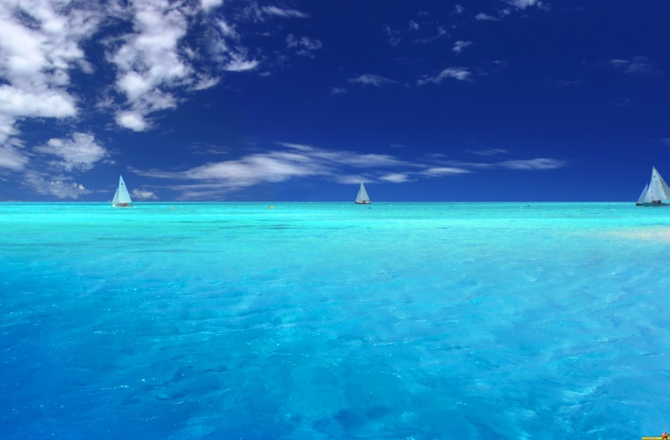
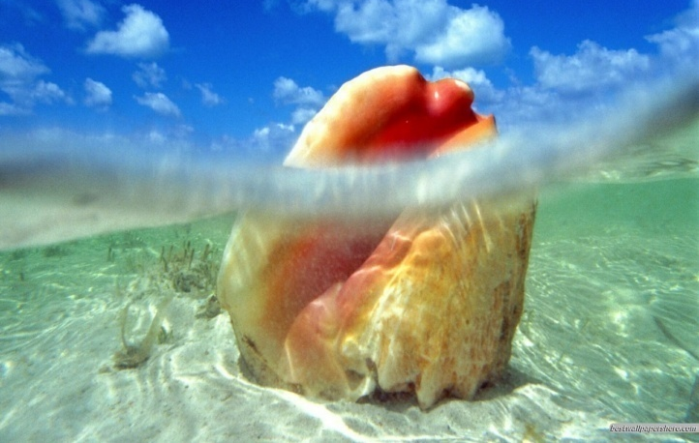
РЕСУРСЫ МИРОВОГО ОКЕАНА
В наше время, «эпоху глобальных проблем», Мировой океан играет всё большую роль в жизни человечества.
Являясь огромной кладовой
- Минеральных
- энергетических
- растительных
- животных
Богатств, которые - при рациональном их потреблении и искусственном воспроизводстве - могут считаться практически неисчерпаемыми, Океан способен решить одни из самых остро стоящих задач: необходимость обеспечения быстро растущего населения продуктами питания и сырьём для развивающейся промышленности, опасность энергетического кризиса, недостаток пресной воды.

Slide 5
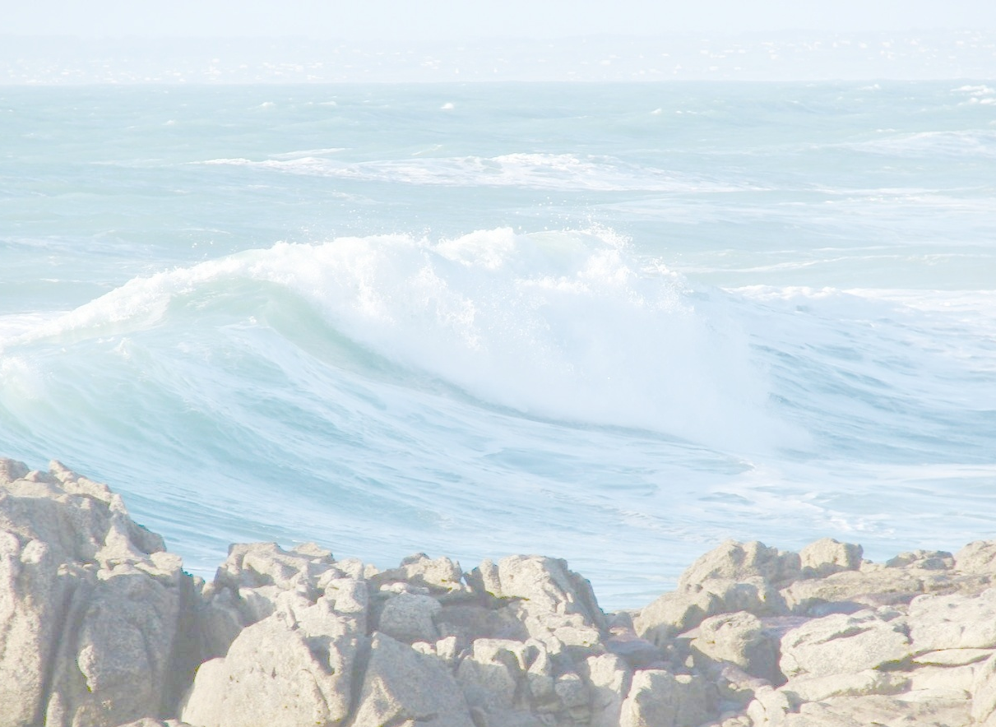
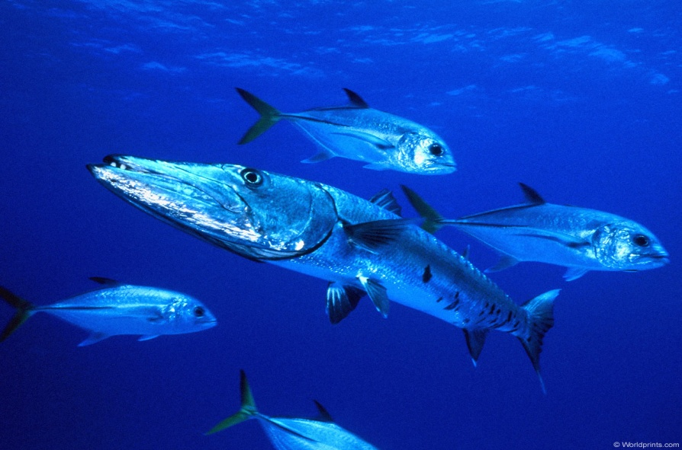
Основной ресурс Мирового океана - морская вода.
Она содержит 75 химических элементов, среди которых такие важные, как уран, калий, бром, магний. И хотя основной продукт морской воды всё ещё поваренная соль - 33 % от
мировой добычи, но уже добываются магний и бром, давно запатентованы методы получения целого ряда металлов, среди них и необходимые промышленности медь и серебро, запасы которых неуклонно истощаются, когда как в океанских водах их содержится до полмиллиарда тонн.
В связи с развитием ядерной энергетики существуют неплохие перспективы для добычи урана и дейтерия из вод Мирового океана, тем более что запасы урановых руд на земле уменьшаются, а в Океане его 10 миллиардов тонн.

Slide 6
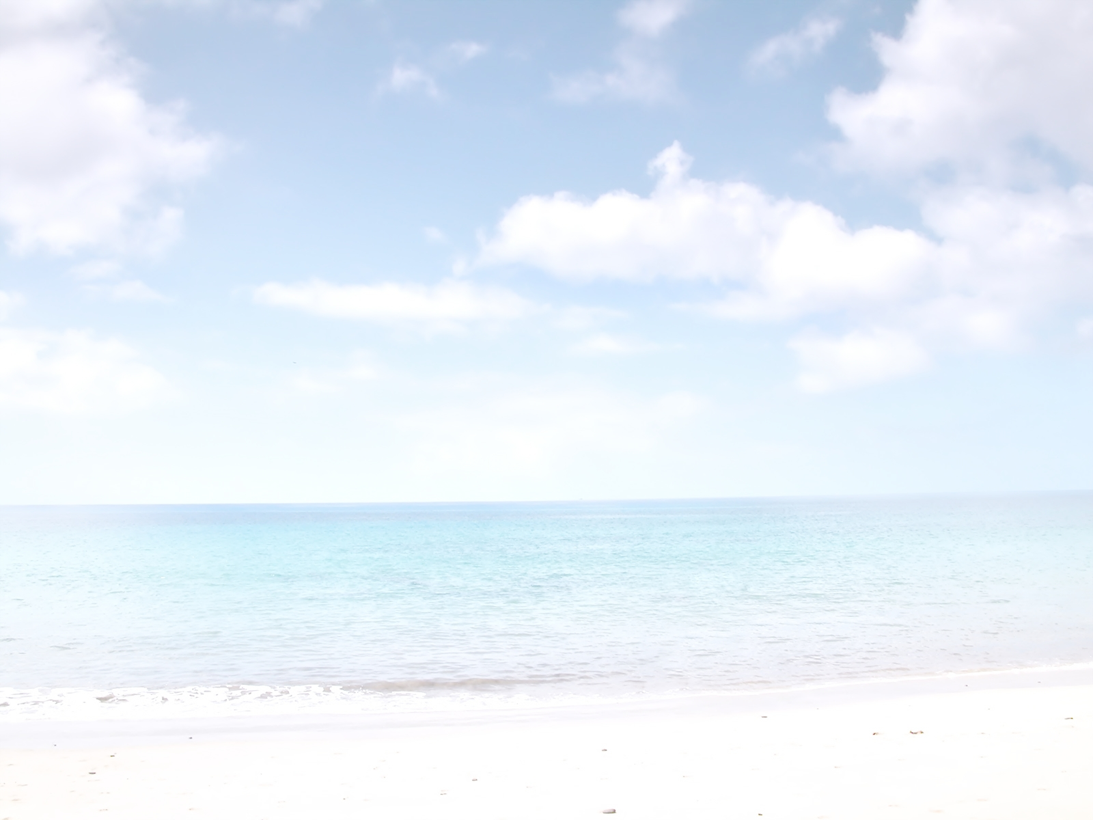
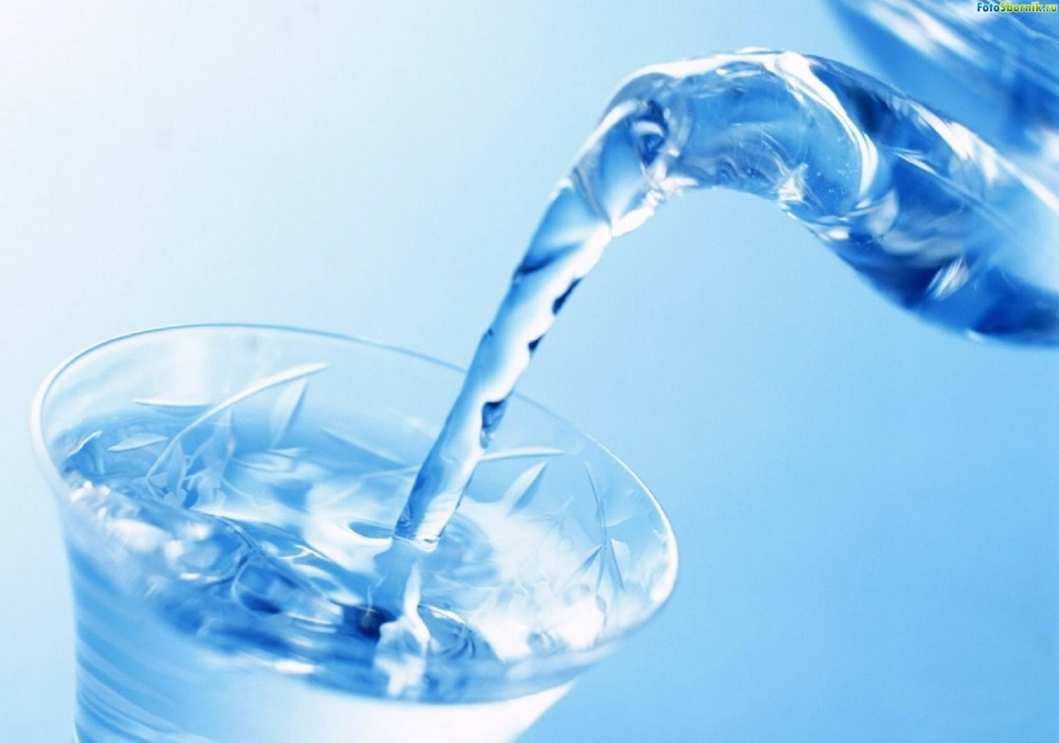
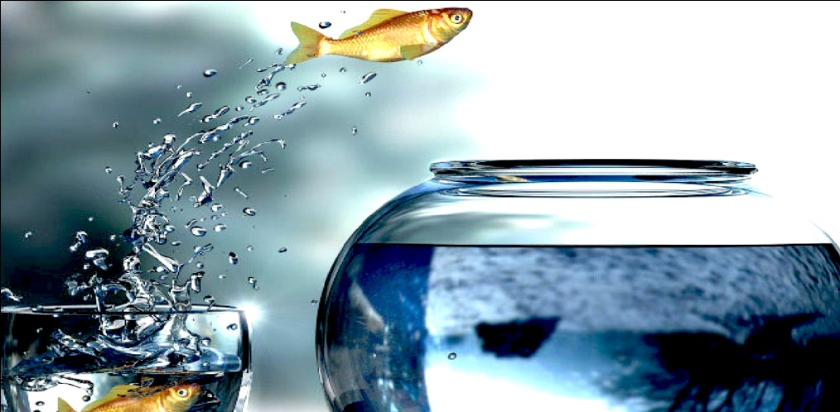
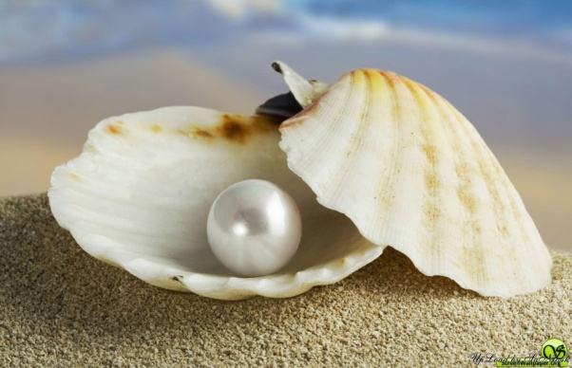
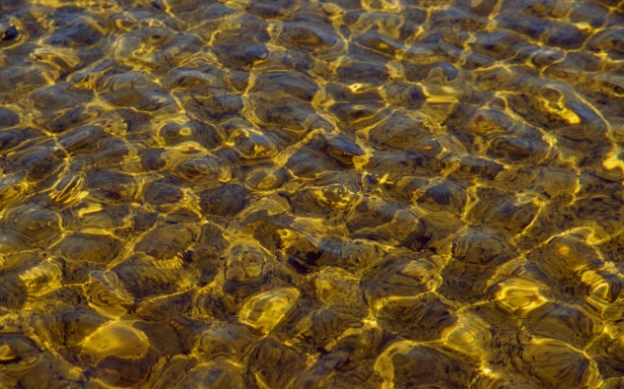
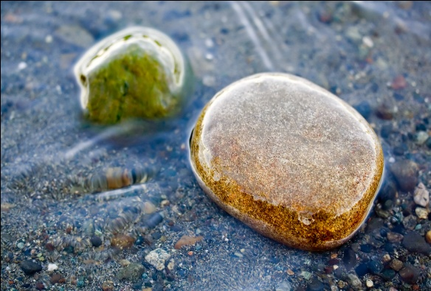
Помимо выделения химических элементов морская вода может быть использована для получения необходимой человеку пресной воды.
Минеральные ресурсы Мирового океана представлены не только морской водой, но и тем, что «под водой».
Недра океана, его дно богаты залежами полезных ископаемых. На континентальном шельфе находятся прибрежные россыпные месторождения - золото, платина; встречаются и драгоценные камни - рубины, алмазы, сапфиры, изумруды.
На шельфе и частично материковом склоне Океана расположены большие месторождения фосфоритов, которые можно использовать в качестве удобрений, причём запасов хватит на ближайшие несколько сот лет.

Slide 7
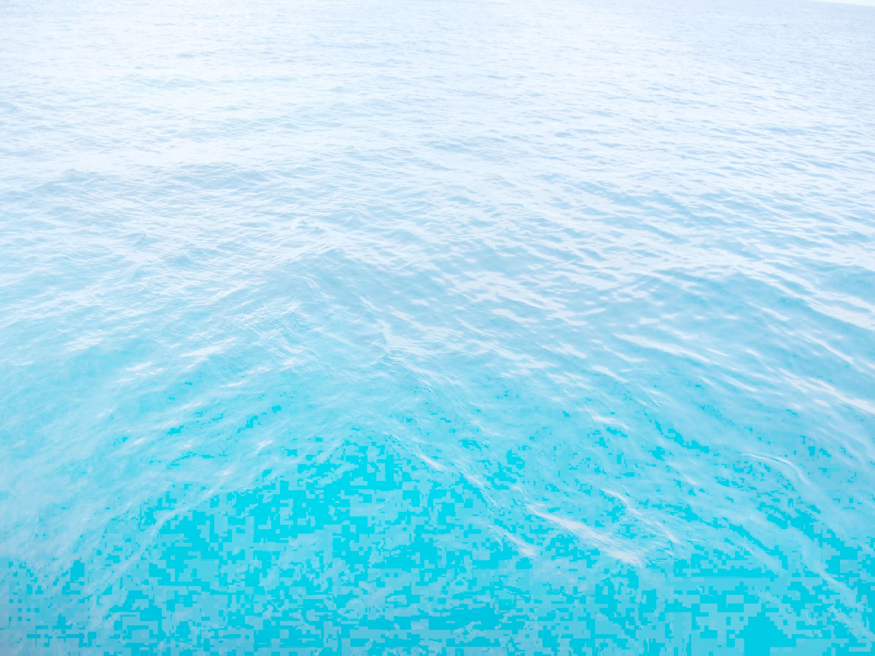
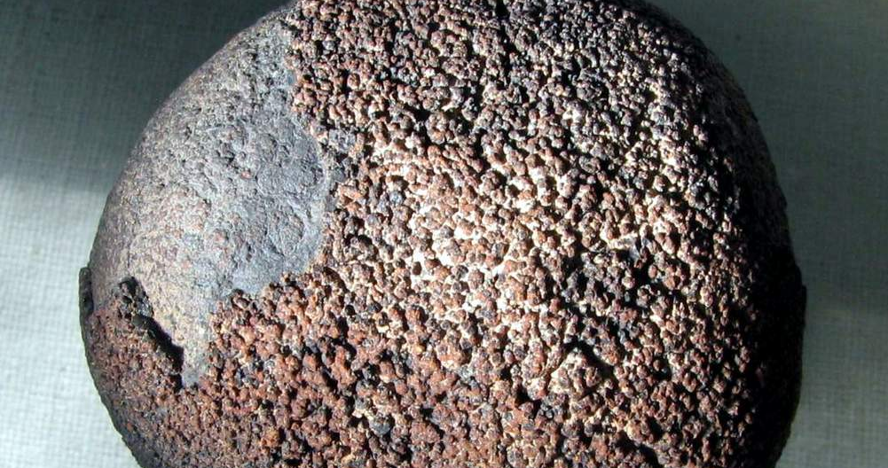
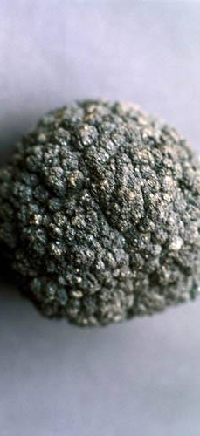
Самый же интересный вид минерального сырья Мирового океана - это знаменитые железомарганцевые конкреции, которыми покрыты громадные по площади подводные равнины.
Конкреции представляют собой своеобразный «коктейль» из металлов: туда входят медь, кобальт, никель, титан, ванадий, но, конечно же, больше всего железа и марганца.

Slide 8
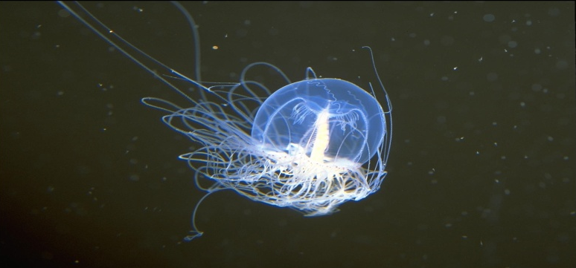
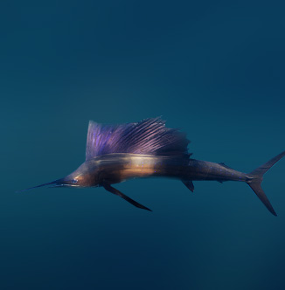
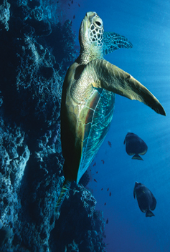
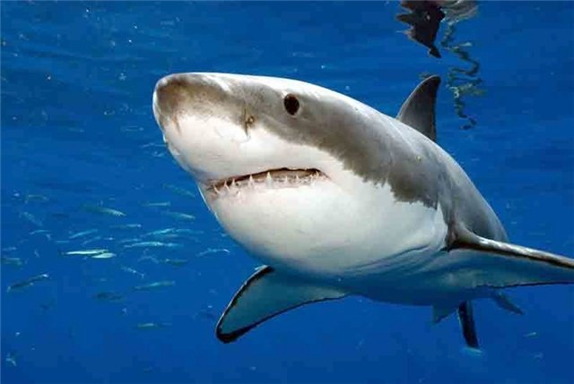
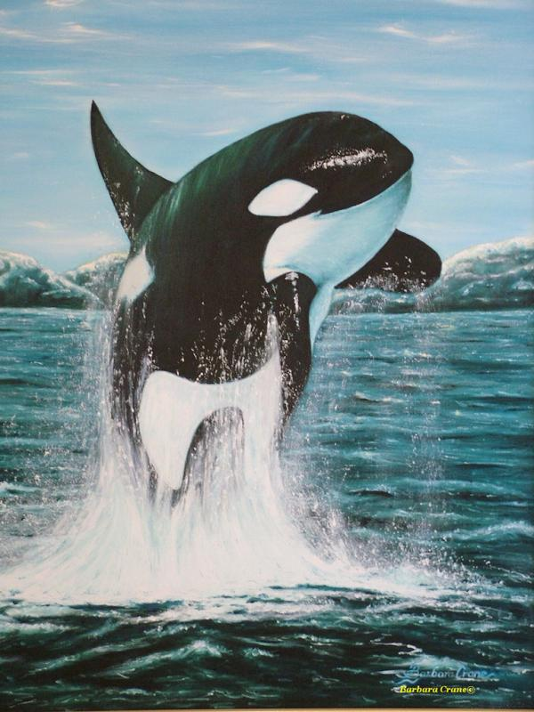
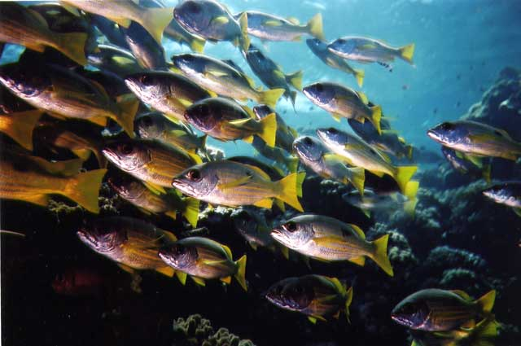
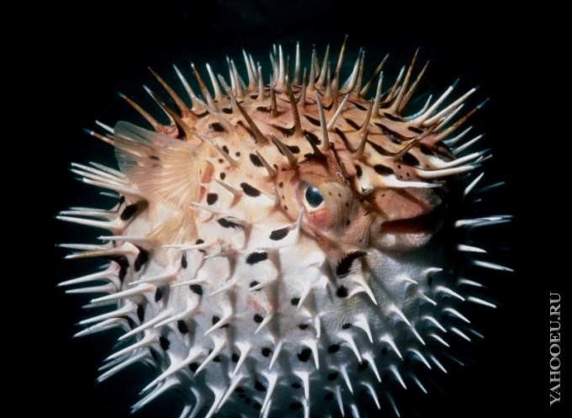
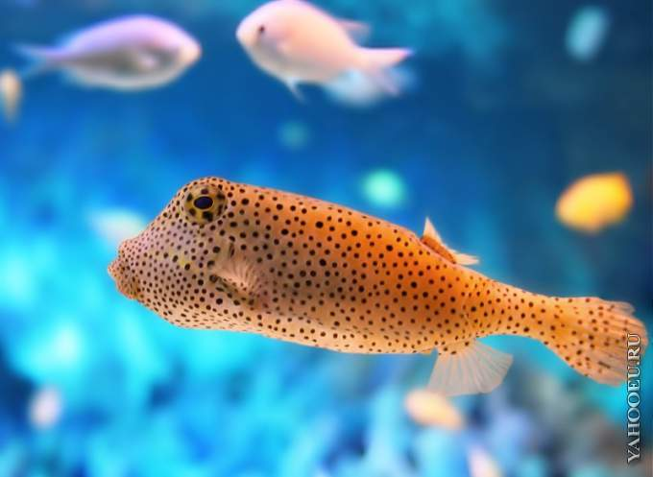
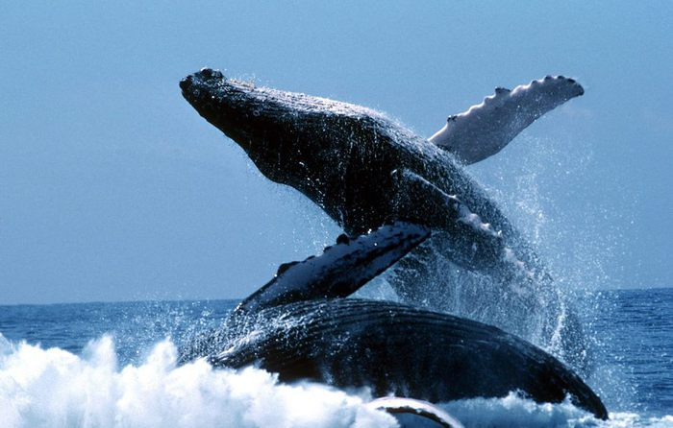
Главное богатство Мирового океана - это его биологические ресурсы (рыба, и фитопланктон и другие).
Биомасса Океана насчитывает 150 тыс. видов животных и 10 тыс. водорослей, а её общий объём оценивается в 35 миллиардов тонн.
Многие сорта рыб, китов, ластоногих вследствие неумеренной охоты почти исчезли из океанских вод, и неизвестно, восстановится ли когда-нибудь их поголовье.
Но население Земли растёт бурными темпами, всё больше нуждаясь в морской продукции. Существует несколько путей поднятия её продуктивности. Первый - изымать из океана не только рыбу, но и зоопланктон, часть которого - антарктический криль - уже пошла в пищу
Второй путь - использование биологических ресурсов открытого Океана.
Третий путь - культурное разведение живых организмов, в основном в прибрежных зонах.

Slide 9
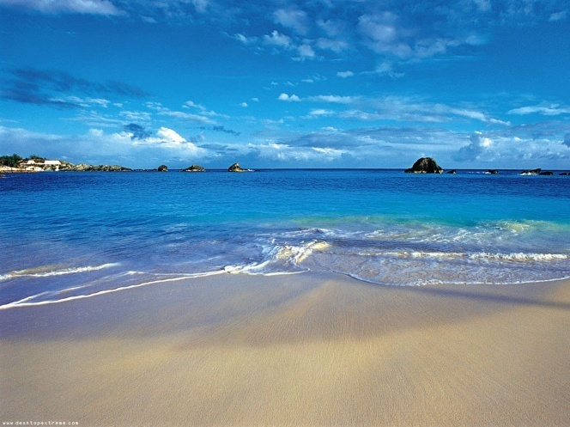
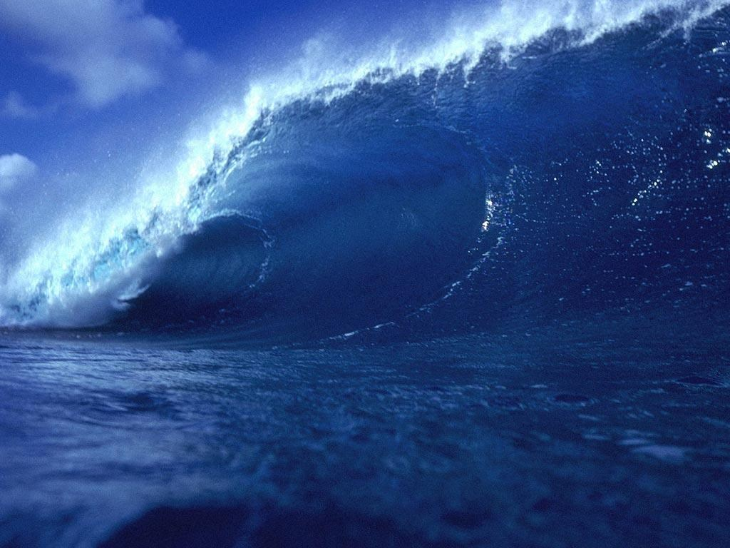
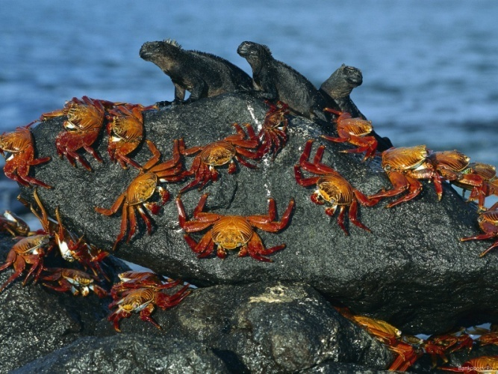
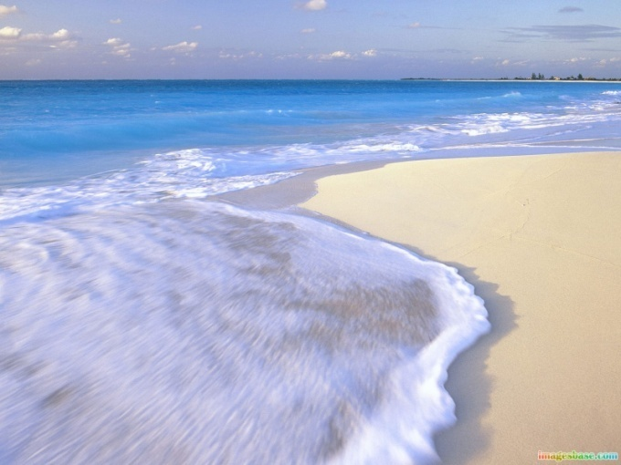
Океан, будучи кладовой разнообразнейших ресурсов, также является бесплатной и удобной дорогой, которая связывает удаленные друг от друга континенты и острова. Морской транспорт обеспечивает почти 80% перевозок между странами, служа развивающемуся мировому производству и обмену. Мировой океан может служить переработчиком отходов. Благодаря химическому и физическому воздействию своих вод и биологическому влиянию живых организмов, он рассеивает и очищает основную часть поступающих в него отходов, сохраняя относительное равновесие экосистем Земли. В течение 3000 лет в результате круговорота воды в природе вся вода Мирового океана обновляется.

Slide 10
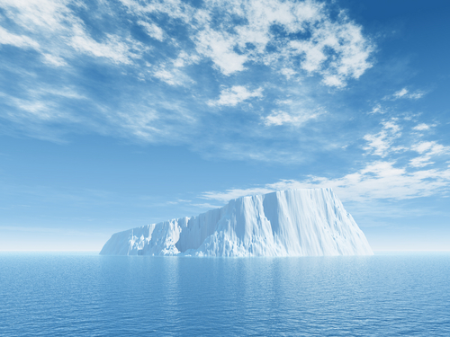
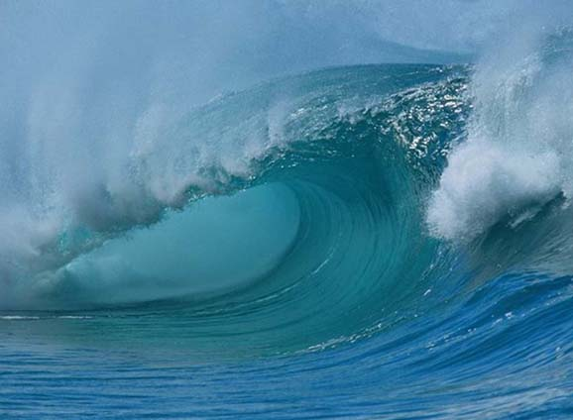
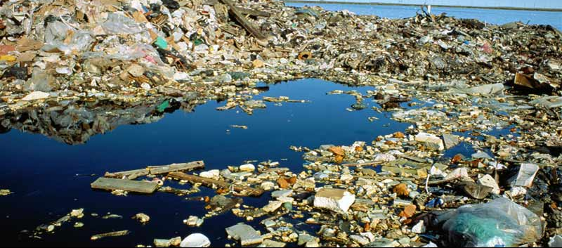
ПРОБЛЕМЫ МИРОВОГО ОКЕАНА
Человек - дитя Природы, вся его жизнь проходит по её законам и правилам, но при этом нельзя не отметить всё увеличивающееся негативное воздействие хозяйственной деятельности на окружающую среду.
Морские воды загрязняются в результате захоронения различных отходов, выброса мусора и нечистот с кораблей, к сожалению, частых аварий. В Тихий океан ежегодно сбрасывается около 9 млн. т отходов, в воды Атлантики - свыше 30 млн. т. Океаны и моря загрязняются такими вредными для них веществами, как нефть, тяжелые металлы, пестициды, радиоизотопы.

Slide 11
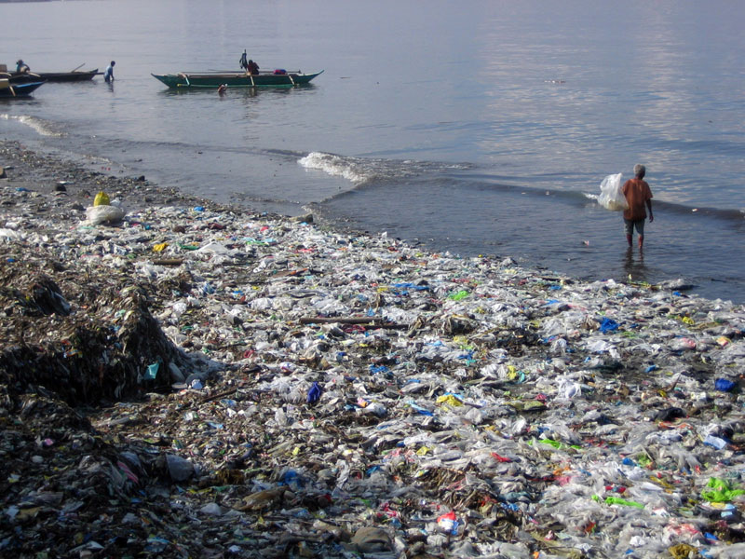
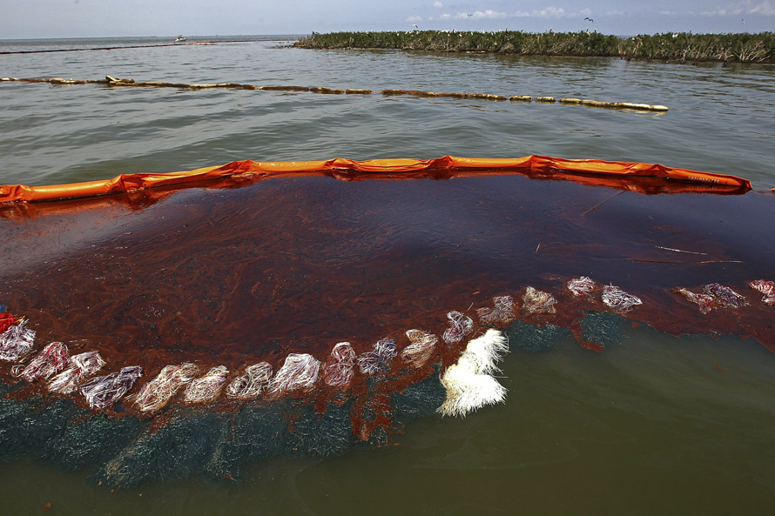
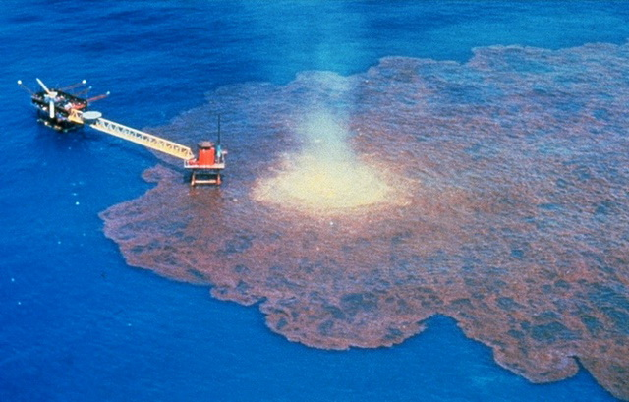
Степень загрязненности постоянно растет. Способности воды к самоочищению порой оказывается недостаточной, чтобы справиться с постоянно увеличивающимся количеством сбрасываемых отходов. Под влиянием течений загрязнения перемешиваются и очень быстро распространяются, оказывая вредное воздействие на зоны, богатые животными и растительностью, нанося серьезный ущерб состоянию морских экосистем. Человечество губит само себя.
К числу наиболее вредных химических загрязнений относятся нефть и нефтепродукты. Ежегодно в океан попадает более 10 млн. т нефти. Загрязняют поверхность танкеры, утечка сырья при бурении.

Slide 12
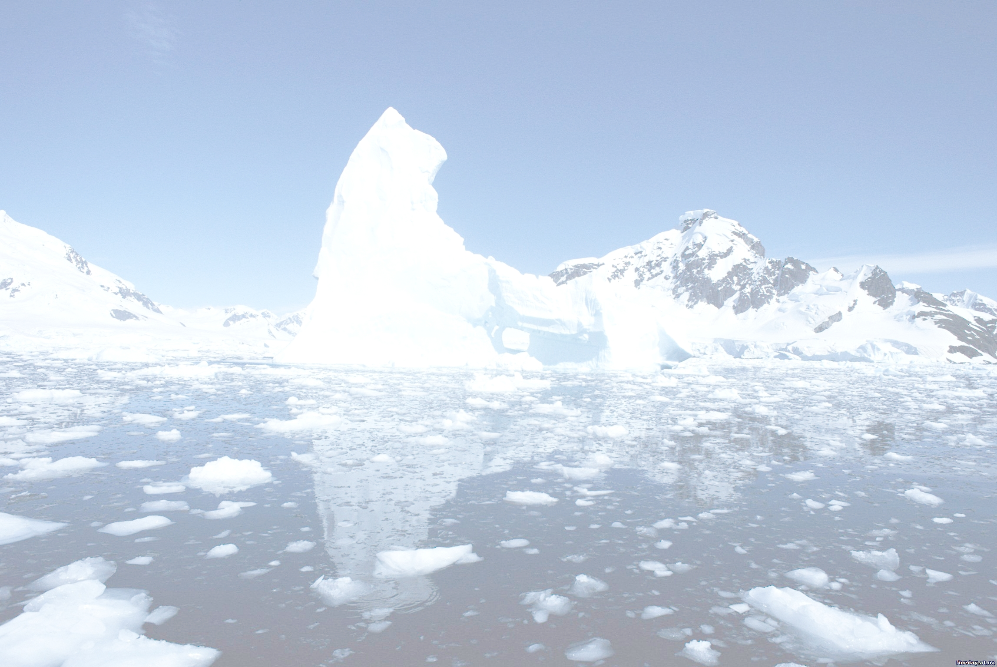
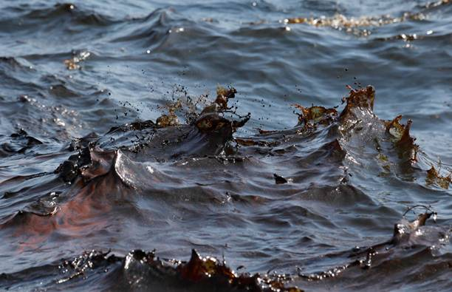
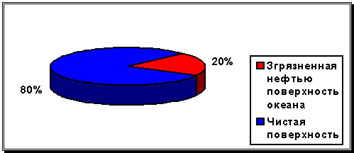
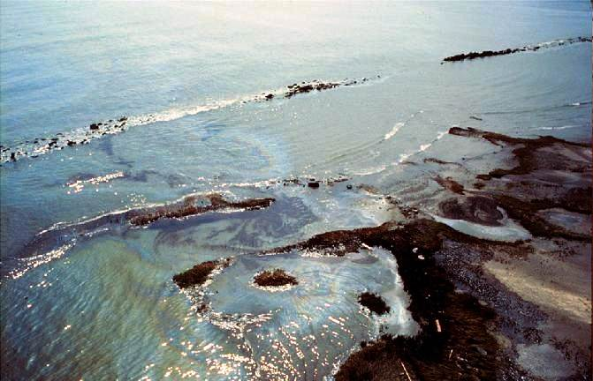
Нефть и нефтепродукты
По подсчетам в Мировой океан ежегодно попадает 6-15 млн. т нефти и нефтепродуктов. Здесь прежде всего необходимо отметить потери, связанные с ее транспортировкой танкерами.
Нефть и вода не смешиваются, а в океан случайно или преднамеренно ежегодно сливается несколько миллионов тонн нефтепродуктов.

Slide 14
США: Мексиканский залив

Slide 15
Не меньше чем нефть опасно загрязнение тяжелыми металлами. Французские исследователи
установили, что дно Атлантического океана загрязнено попадающим с суши свинцом на
расстоянии 160 км от берега и на глубине до 1610 м. Более высокая концентрация свинца в
верхнем слое донных отложений, чем в более глубоких слоях, свидетельствуют о том, что это
следствие человеческой деятельности, а не природных процессов.
Владельцы химического комбината «Тиссо» в городке Минамата на острове Кюсю долгие года сбрасывали в океан сточные воды, насыщенные ртутью. Прибрежные воды и рыба оказались отравленными, что привело к гибели местных жителей. Получили тяжелые психопаралитические заболевания сотни людей.
Еще одним губителем океана являются пестициды. Их мировое производство достигает 200 тыс. т в год.
Пестициды обнаружены в различных районах Балтийского, Северного, Ирландского морей, в Бискайском заливе, у западного побережья Англии, Исландии, Португалии, Испании. На основании анализа снежного покрова Антарктиды было определено, что на поверхности этого, весьма удалённого материка осело около 2300 тонн пестицидов, хотя они там никогда не применялись

Slide 16
Захоронение жидких и твердых радиоактивных отходов в море в 59-60-е годы осуществляли многие страны, имеющие атомный флот. В 1950-1992 гг. Советским Союзом в водах Ледовитого океана затоплены ядерные отходы суммарной активностью 2,5 млн. кюри - в том числе 15 реакторов и экранная сборка атомного ледокола «Ленин», 13 реакторов аварийных атомных подводных лодок (включая шесть с невыгруженным ядерным топливом). Великобритания затапливала радиоактивные отходы в Ирландском море, а Франция - в Северном.

Slide 17
Радиоактивными веществами
Пути попадания
радиоактивных
осадков:
из атмосферы в результате ядерных испытаний
при сбросе радиоактивных вод и веществ с предприятий атомной промышленности и АЭС
в результате аварий судов, работающих на атомных двигателях
сброса радиоактивных отходов судовых реакторов
после аварий атомных подводных лодок
Захоронение жидких и твердых радиоактивных отходов в море в 59-60-е годы осуществляли многие страны, имеющие атомный флот. В 1950-1992 гг. Советским Союзом в водах Ледовитого океана затоплены ядерные отходы суммарной активностью 2,5 млн. кюри - в том числе 15 реакторов и экранная сборка атомного ледокола «Ленин», 13 реакторов аварийных атомных подводных лодок (включая шесть с невыгруженным ядерным топливом). Великобритания затапливала радиоактивные отходы в Ирландском море, а Франция - в Северном.

Slide 18
Отходы
В Тихий океан ежегодно сбрасывается около 9 млн. т. отходов, в воды Атлантики - свыше 30 млн. т.
В Мировой океан с дождями ежегодно осаждается 50 тыс. т свинца, попадающего в воздух с выхлопными газами автомобилей.
Через борт корабля выбрасываются отходы из камбуза, прямо в море сливают воду из туалета. Реки выносят в прибрежные воды свой груз сточных вод, биогенных веществ и взвешенного твёрдого материала. Пестициды, соединения свинца и многие другие загрязняющие вещества, поллютанты, разносятся в атмосфере, оседают и выпадают вместе с дождём, добавляя грязь в океан.

Slide 19
Сточные воды
Помимо нефти к наиболее вредным отходам относятся сточные воды.
В составе сточных вод выделяют две основных группы загрязнителей — консервативные, т.е. такие, которые с трудом вступают в химические реакции и практически не поддаются биологическому разложению (примеры таких загрязнителей соли тяжёлых металлов, фенолы, пестициды) и неконсервативные, т.е. такие, которые могут в т.ч. подвергаться процессам самоочищения водоёмов.
В состав сточных вод входят как неорганические (частицы грунта, руды и пустой породы, шлака, неорганические соли, кислоты, щёлочи); так и органические (нефтепродукты, органические кислоты), в т.ч. биологические объекты (грибки, бактерии, дрожжи, в т.ч. болезнетворные).

Slide 20
Выбросы хим. удобрений
К опасным химическим веществам, способным нарушить экологический баланс, относятся и такие тяжёлые металлы, как кадмий, никель, мышьяк, медь, свинец, цинк и хром. Согласно подсчётам только в Северное море ежегодно сбрасывается до 50 000 т этих металлов. Ещё большую тревогу вызывают пестициды — альдрин, дильдрин и эндрин, — накапливающиеся в животных тканях. Пока неизвестны отдалённые последствия применения таких химикатов.

Slide 21
Способы борьбы
физико-химические и механические методы удаления нефти
применение порошкообразного углекислого кальция
моющий препарат МЛ — исключительно эффективное средство для очистки танкеров от остатков нефти

Slide 22
Япония: Фукусима

Slide 23
Ядерное оружие
С точки зрения окружающей среды возникают проблемы ядерного загрязнения Мирового океана, затрагивающие пищевую цепочку. Биологические ресурсы морей и океанов в конечном счете влияют на человечество, которое зависит от них.

Slide 24
Заключение:
Последствия, к которым ведёт расточительное, небережное отношение человечества к Океану, ужасающи. Уничтожение планктона, рыб и других обитателей океанских вод - далеко не всё. Ущерб может быть гораздо большим. Ведь у Мирового океана имеются общепланетарные функции: он является мощным регулятором влагооборота и теплового режима Земли, а также циркуляции её атмосферы.
Загрязнения способны вызвать весьма существенные изменения всех этих характеристик, жизненно важных для режима климата и погоды на всей планете. Симптомы таких изменений наблюдаются уже сегодня. Повторяются жестокие засухи и наводнения, появляются разрушительные ураганы, сильнейшие морозы приходят даже в тропики, где их отроду не бывало. Разумеется, пока нельзя даже приблизительно оценить зависимость подобного ущерба от степени загрязненности Мирового океана, однако взаимосвязь, несомненно, существует. Как бы там ни было, охрана океана является одной из глобальных проблем человечества. Мертвый океан - мертвая планета, а значит, и все человечество.

